Slide 1
Tarea 1
Circuitos Digitales II
Lennon Núñez Meoño
B34943

Slide 2
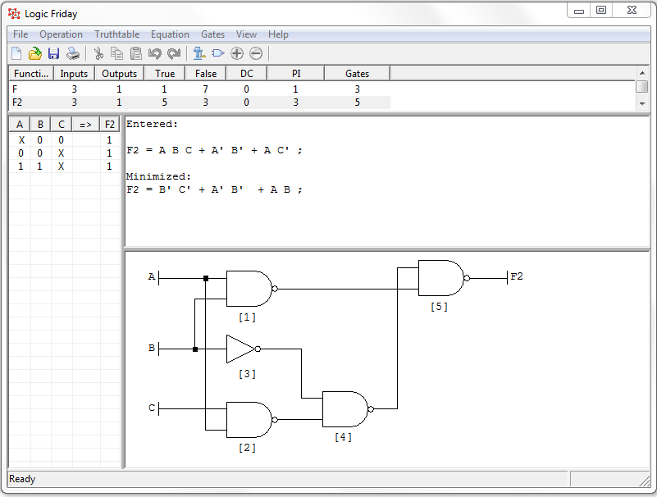
Logic Friday
Herramienta más amigable de las 4
Intuitiva
“;”
“F =”

Slide 3
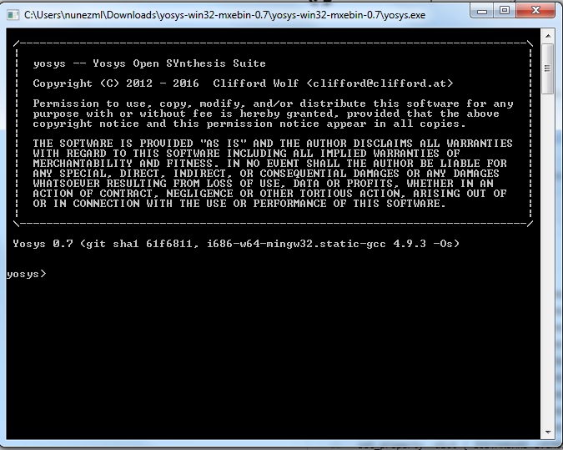
Yosys
Problemas en Debian
Dependencias?
Mirrors?
Sintaxis

Slide 4

Icarus Verilog
CMD (Windows)
Comandos
Compilado no generaba archivo .vcd
Se ocupa archivo con módulos y el test bench

Slide 5
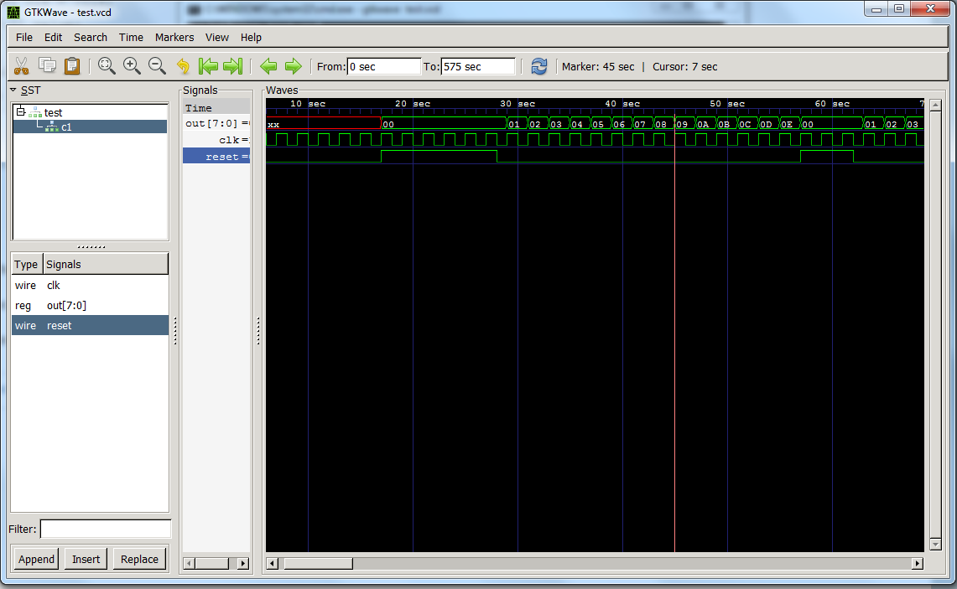
GTkWave
Amigable
Intuitivo

